Slide 1
Белые гуси
(автор музыки: М. Красев)
Презентацию подготовила
Ковалева С.В.
музыкальный руководитель
МБДОУ №33

Slide 2
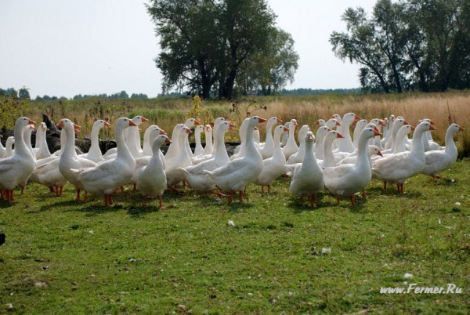


Slide 3
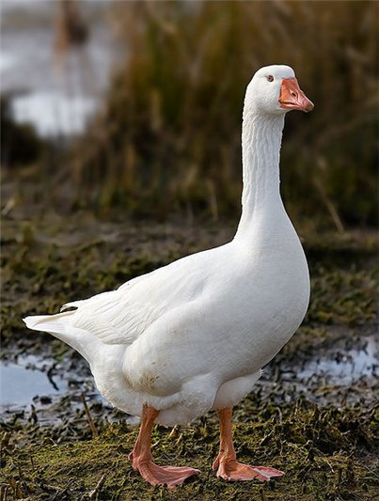

Slide 4
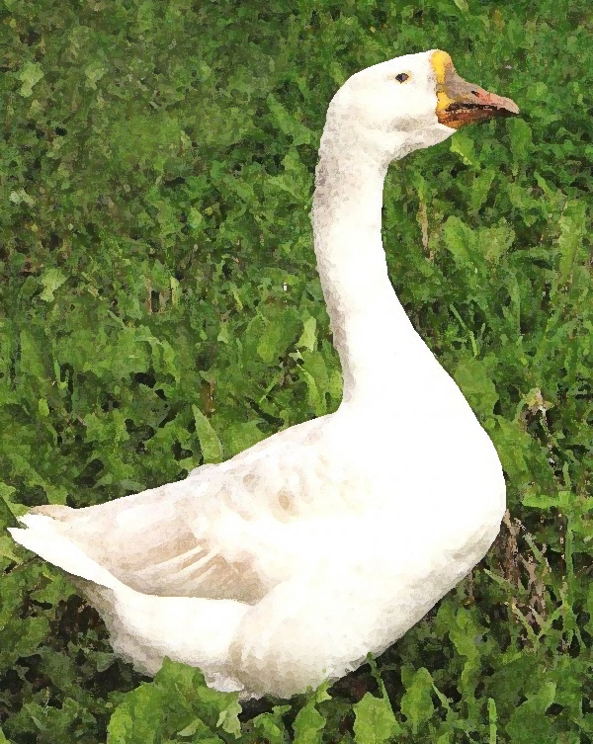

Slide 5
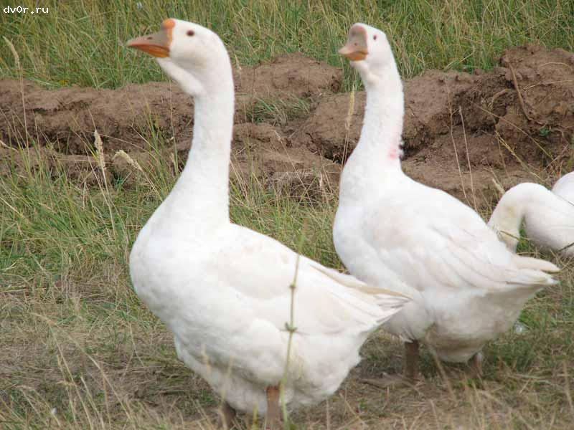

Slide 6
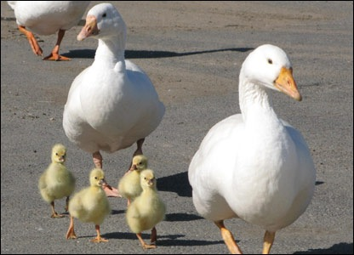

Slide 7
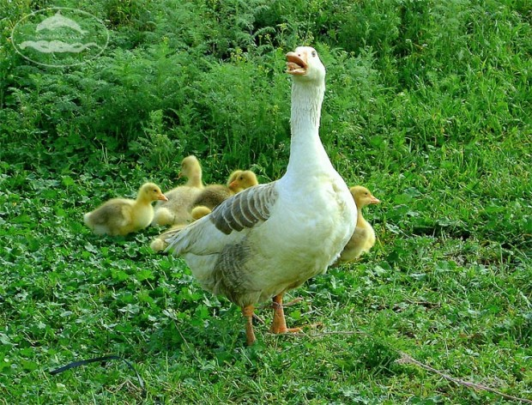

Slide 8
